Slide 1
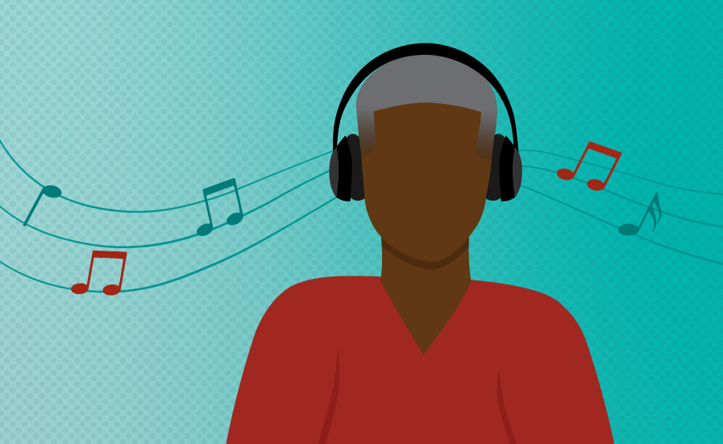
Zvuk
Jaroslav Nesiba,
David Jonák IT4B
2024/25

Slide 2

Obecné Informace
Mechanické vlnění šíříc se prostředím
Kmitání částic média s energií (molekula vzduchu)
Základní jednotka decibel [dB], frekvence [Hz]
Slyšitelná frekvence pro člověka: 16 Hz – 20 kHz
Děje kolem zvuku a jeho šíření – Akustika

Slide 3
Vlastnosti Zvuku
Výška
Daná frekvencí [Hz]
Subjektivní vlastnost
Barva
Vlastnost pro rozeznání zvuku ve stejné frekvenci
Ovlivňuje: Harmonická frekvence, Dynamika zvuku
Hlasitost / Intenzita
Intenzita: Energie ve zvukové vlně [dB]
Hlasitost: Subjektivní vnímání intenzity
Rychlost
Závislá na prostředí (ve vzduchu cca. 340 m/s)
Nešíří se ve vakuu
Akustický tlak
Kolísání tlaku média, ve kterém se zvuk šíří (důležitá jednotka v akustice)

Slide 4
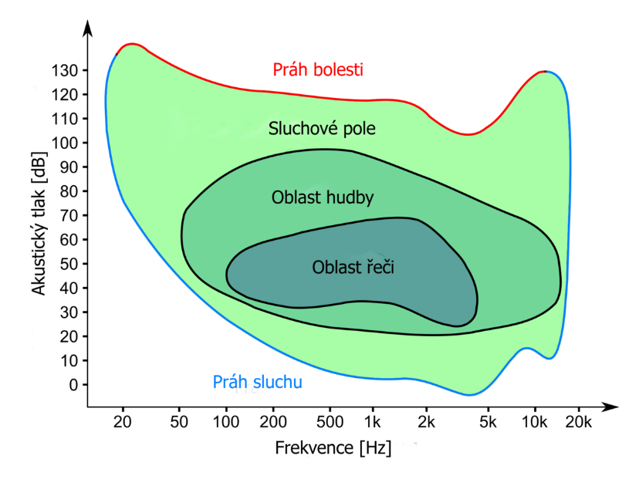
Vznik zvuku
Kmitání objektu -> vznik tlakové (zvukové) vlny
(Př. Struna kytary, zpěv)
Lze rozdělit na:
Úder (bubnování, hra na klavír)
Drnknutí (hra na harfu)
Smykání (hra na housle)
rychlý pohyb (bičování)
proud vzduchu (hra na flétnu)
prudká změna tlaku (otevření láhve s perlivým nápojem)

Slide 5
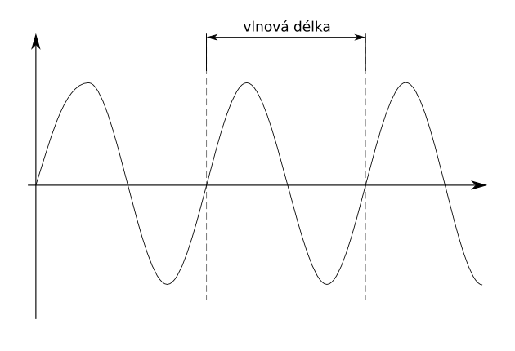

Frekvence
Vzorkovací frekvence:
Jednotka v digitální tvorbě
Čím vyšší frekvence, tím lepší lze nahrát audio
(CD 44,1 kHz)
Akustické vlnění:
Počet kmitů / cyklů vlny
Za sekundu
Jednotka Hertz [Hz]
Dopplerův jev:
Změna vnímané frekvence zvuku za pohybu zdroje zvuku
Vlnová délka:
vzdálenost mezi dvěma po sobě jdoucími body se stejným kmitem

Slide 6
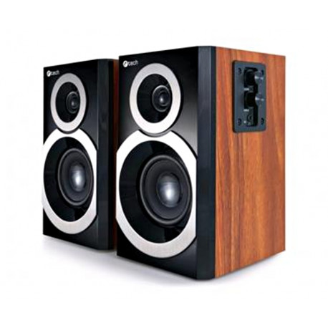
Kde se zvuk používá? (v technologiích)
Nahrávání a přehrávání (rádio, mobilní aplikace, hudební služby)
Telekomunikace (Mikrofony, reproduktory)
Rádio a Televize
Lékařství (ultrazvuk)
Bezpečnost (alarmy, sirény...)

Slide 7
Díky za pozornost

